Slide 1
Anatomie mozkomíšního moku, odběr A CYTOLOGICKÉ VYŠETŘENÍ
vypracovali: Michaela Hladká a Soňa Novosadová

Slide 2
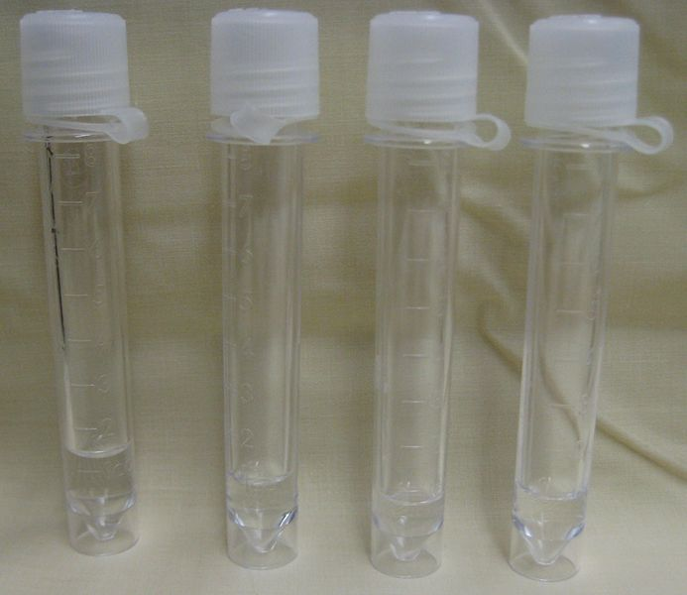
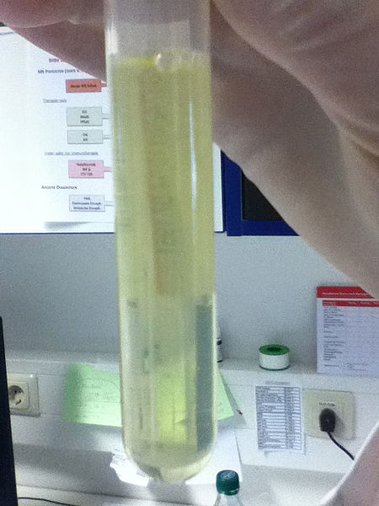
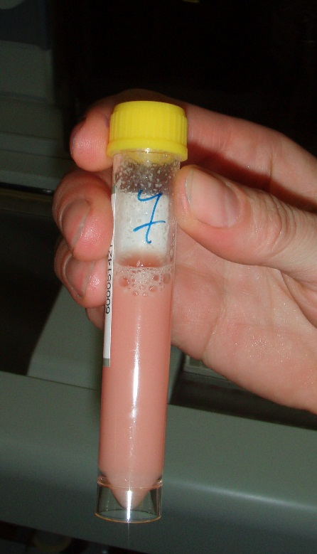
Mozkomíšní mok
čirá bezbarvá tekutina
za patologických stavů dochází ke změně zbarvení
objem likvoru je asi 150-180 ml, produkuje se cca 40 ml/h

Slide 3
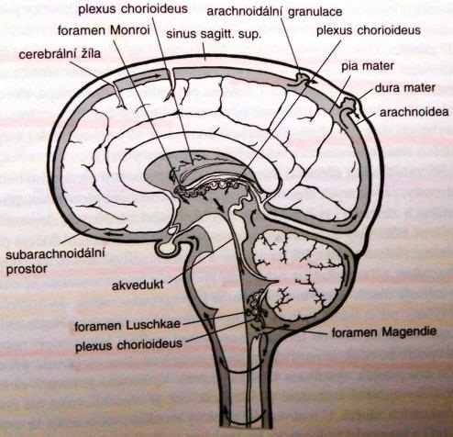
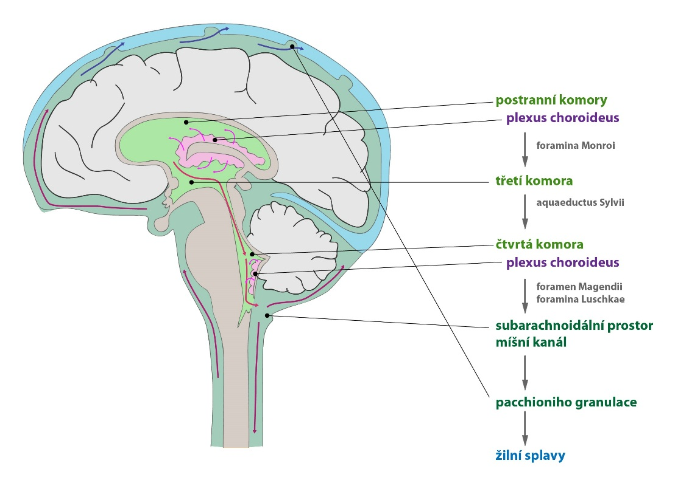
Anatomie
vyplňuje mozkové komory, subarachnoideální prostor mozku a míchy
vzniká aktivní sekrecí v chorioideálních plexech, ultrafiltrací plazmy a přestupem intersticiální tekutiny z mozkové tkáně
mezi produkcí a vstřebáváním likvoru je rovnováha
resorpce hlavně do žilního systému

Slide 4
Odběr
lumbální punkce
subokcipitální punkce
odběr z mozkových komor

Slide 5
LUMBÁLNÍ PUNKCE
atraumatická jehla na lumbální punkci
Vpich mezi 3. a 4. bederním obratlem

Slide 6
Kontraindikace lumbální punkce
Indikace k vyšetření
zánětlivá onemocnění (meningitidy, encephalitidy, myelitidy)
autoimunitní – např. roztroušená skleróza, sclerosis multiplex, Guillain-Baré syndrom, sarkoidóza
náhlé cévní mozkové příhody
poranění
nádorová onemocnění
krvácivé poruchy
deformace obratlů
vysoký nitrolebení tlak
infekce nebo postižení kůže v místě vpichu

Slide 7
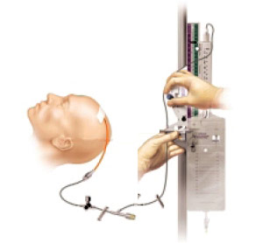
v-p a V-A shunt, Zevní komorová drenáž
Set pro zevní komorovou drenáž

Slide 8
Cytologické vyšetření
kvantitativně
kvalitativně

Slide 9
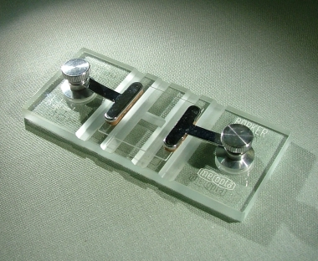
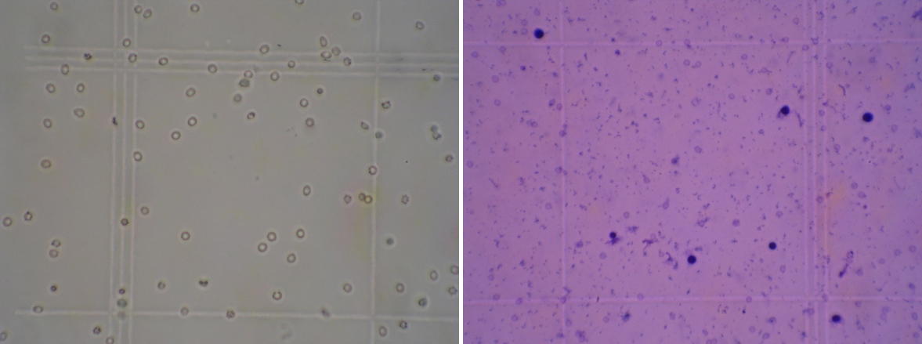
Kvantitativní stanovení
zjišťujeme množství buněk v likvoru
používá se Fuchs-Rosenthalova komůrka
buňky se počítají v nativním a barevném preparátu

Slide 10
kvalitativní stanovení
informuje nás o typu buněk
výsledkem je barvený trvalý preparát
připravuje se:
cytosedimentací
cytocentrifugací

Slide 11
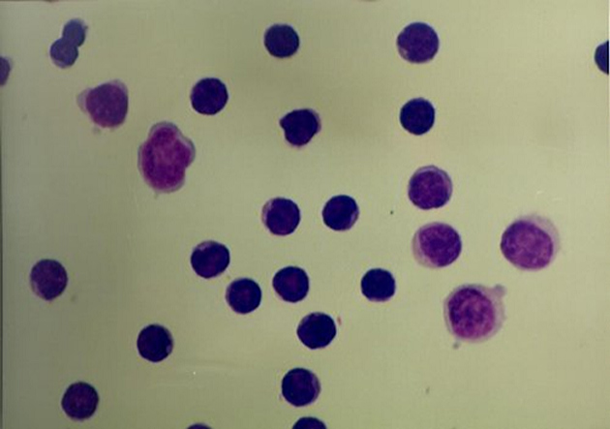
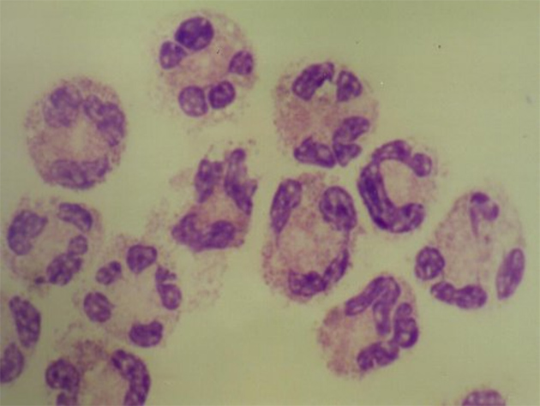
Trvalý preparát
určujeme zda jsou buňky v klidovém nebo aktivovaném stádiu
mononukleáry
polynukleáry

Slide 12
Děkujeme za pozornost

